Slide 1

Rôle
Les arguments
Exemple n°1
Exemple n°2
Exemple n°3
Programme de cours
SOMME.SI

Slide 2

SOMME.SI
Rôle…
La fonction SOMME.SI permet d’effectuer un calcul d’une somme en fonction d’un critère.
Ci-dessous, une liste d’opérateurs de comparaison utilisés pour établir un critère 
= égal à | <> Différent de
> Plus grand que | >= Plus grand ou égal à
< Plus petit que | <= Plus petit ou égal à

Slide 3
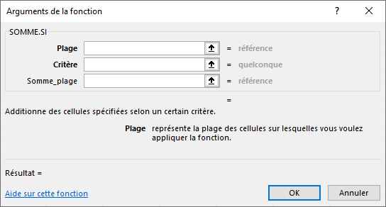
SOMME.SI
Les arguments…
Plage : Plage de cellules ou doit s’appliquer le critère
Critère : Condition à satisfaire pour calculer le cumul
Somme_plage : Plage de cellules concernée par le cumul

Slide 4
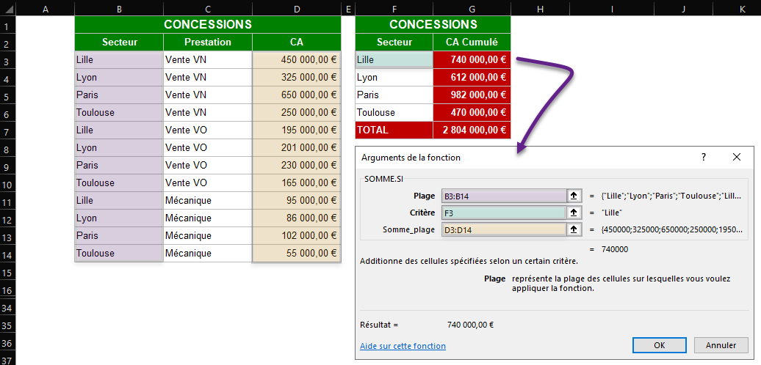
SOMME.SI
Exemple n°1…
Cumul du CA pour le secteur de Lille 

Slide 5
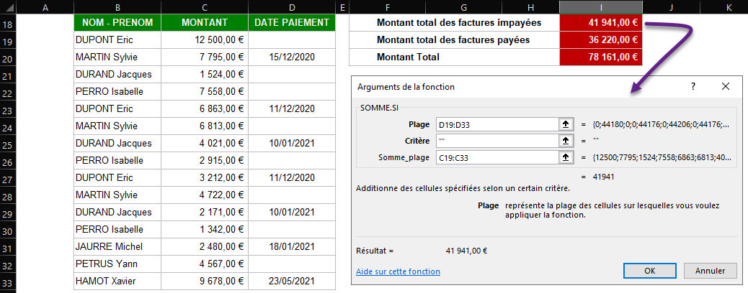
SOMME.SI
Exemple n°2…
Montant total des factures impayées
"" permet d’indiquer cellule vide dans la zone Critère

Slide 6
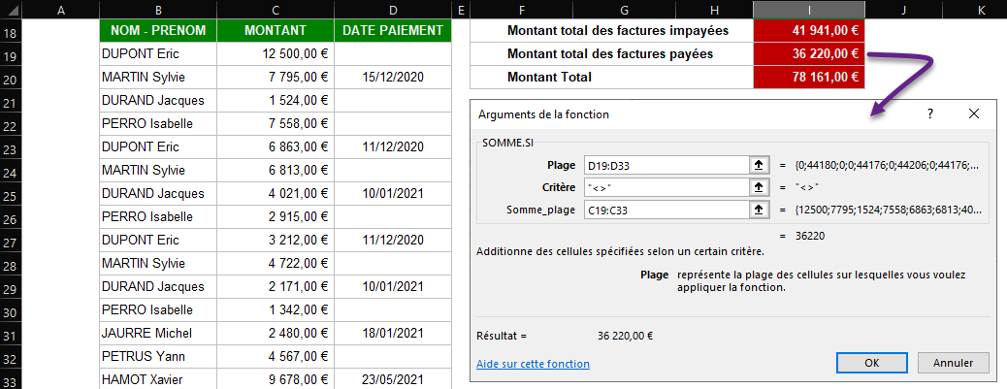
SOMME.SI
Exemple n°3…
Montant total des factures payées
"<>" permet d’indiquer Différent de vide dans la zone Critère

